Slide 3
Прочитай числа
406; 589; 1235; 952; 2356; 7134; 500; 234; 9000.

Slide 4
Найди число в слове
Один
1
очество
Ус
три
ца
3
О
пять
5
По
два
л
2
Семь
я
7

Slide 5
1.Умножаю единицы., единицы пишу под единицами, а десяток запоминаю ..
429
х 2
1
2.Умножаю десятки: К дес. прибавляю дес., который получен при умножении единиц, десятки пишу под десятками.
8
5
8
3.Умножаю сотни:Сотни пишу под сотнями.
4.Читаю ответ:

Slide 7
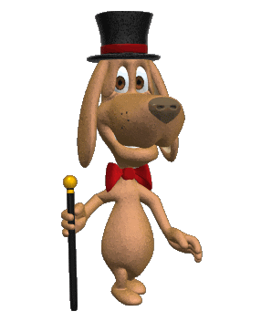
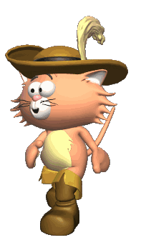

Slide 10
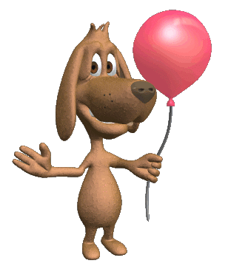
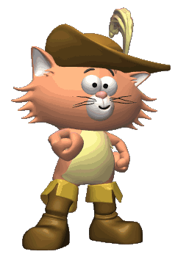

Slide 12
Домашнее задание
1гр.с.151 № 578 5прим.
2гр. 4 прим.
3гр. с.148 № 555 3ст.

